Slide 1

Usage des moteurs de recherche pour la recherche documentaire
Module 1.3
Ce contenu est mis à disposition selon les termes de la Licence Creative Commons Attribution - Partage dans les Mêmes Conditions 3.0 France.

Slide 2
Programme
Google et Google Scholar peuvent-ils être utilisés pour la recherche documentaire? Pour quel usage ? Cette session propose une présentation pratique et critique de ces 2 moteurs de recherche, ainsi que des alternatives académiques non commerciales, offrant de meilleures garanties de transparence.
Optimiser l’usage de Google et Google Scholar
Biais et limites de Google et Google Scholar
Moteurs de recherche complémentaires ou alternatifs

Slide 3
Optimiser l’usage de Google et Google Scholar
Fonctionnement des moteurs de recherche web
Syntaxe de recherche
Intégrations : Zotero et navigateur

Slide 4
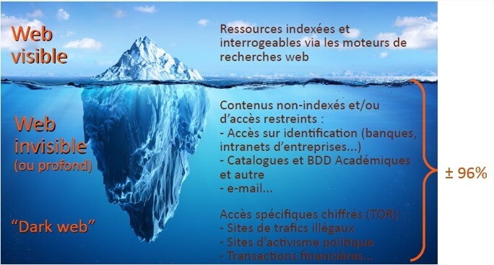
Fonctionnement des moteurs de recherche web
« Les moteurs de recherche web interrogent une partie des ressources d’Internet appelée le « web visible ». Pour schématiser, il s’agit des différentes pages, blogs, images, vidéos… qui sont parcourus et récupérés par les robots d’indexation, puis indexés et restitués à l’aide d’algorithmes lorsque vous interrogez un moteur de recherche web. »
Source : Réseau Ascodocpsy. (2021, janvier 12). [Allô la doc ? #6] Les moteurs de recherche - Épisode 1 : Introduction aux moteurs de recherche web. Ascodocpsy. https://www.ascodocpsy.org/allo-la-doc-6-les-moteurs-de-recherche-episode-1-introduction-aux-moteurs-de-recherche-web/
NB Google Scholar -> accords avec les éditeurs scientifiques pour l’indexation des contenus soumis à abonnement

Slide 5
Syntaxe de recherche Google
Opérateurs
AND opérateur implicite
OR
- équivaut à NOT, exclut le mot qui précède
« » recherche d’expression
Préciser un champ d’interrogation
site: pour préciser un nom de domaine ou de site
filetype: pour préciser un type de fichier
intitle: vérifie la présence de l’un des mots dans le titre de la page web
allintitle: vérifie la présence de TOUS les mots dans le titre de la page web
inurl: chercher seulement dans l’URL

Slide 6
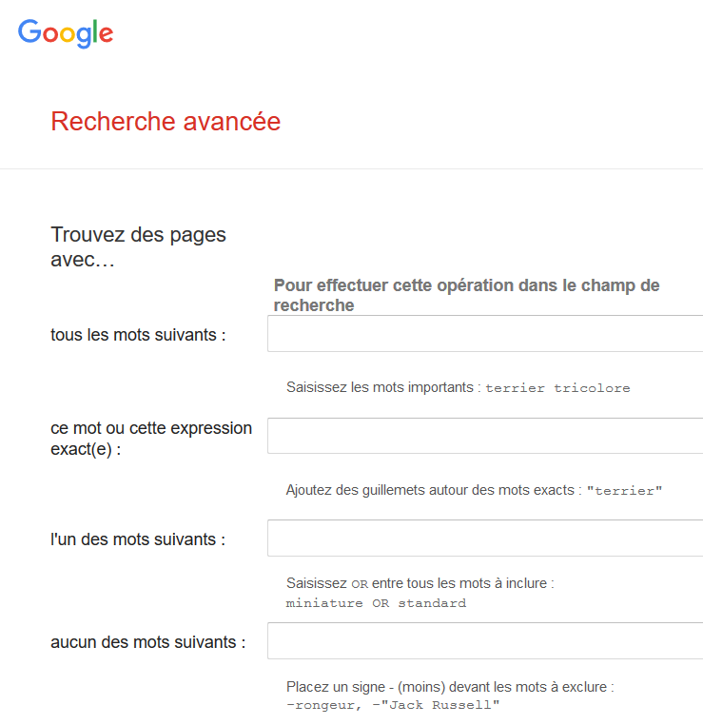
Syntaxe de recherche Google
Formulaire de recherche avancée - https://www.google.fr/advanced_search?hl=fr&fg=1

Slide 7
Syntaxe de recherche Google
A votre avis, quelle est la meilleure formule à saisir dans la boîte de recherche de Google pour trouver des documents gouvernementaux français sur les risques psychosociaux?
risques psychosociaux France gouvernement
site:.gouv.fr filetype:pdf "risques psychosociaux"
site:.gouv.fr "risques psychosociaux"

Slide 8
Syntaxe de recherche Google
A votre avis, quelle est la meilleure formule à saisir dans la boîte de recherche de Google pour trouver des documents gouvernementaux français sur les risques psychosociaux?
risques psychosociaux France gouvernement
site:.gouv.fr filetype:pdf "risques psychosociaux"
site:.gouv.fr "risques psychosociaux"
NB : 2021-06-11 : la requête 2 retrouve 4270 résultats / la requête <site:.gouv.fr filetype:pdf risques psychosociaux> en retrouve 6660 -> quasiment aucune différence dans les 6 premières pages de résultats

Slide 9
Syntaxe de recherche Google Scholar
Opérateurs
AND opérateur implicite
OR
- équivaut à NOT, exclut le mot qui précède
« » recherche d’expression
Préciser un champ d’interrogation
author: chercher sur l’auteur du document
allintitle: chercher seulement dans le titre du document

Slide 10
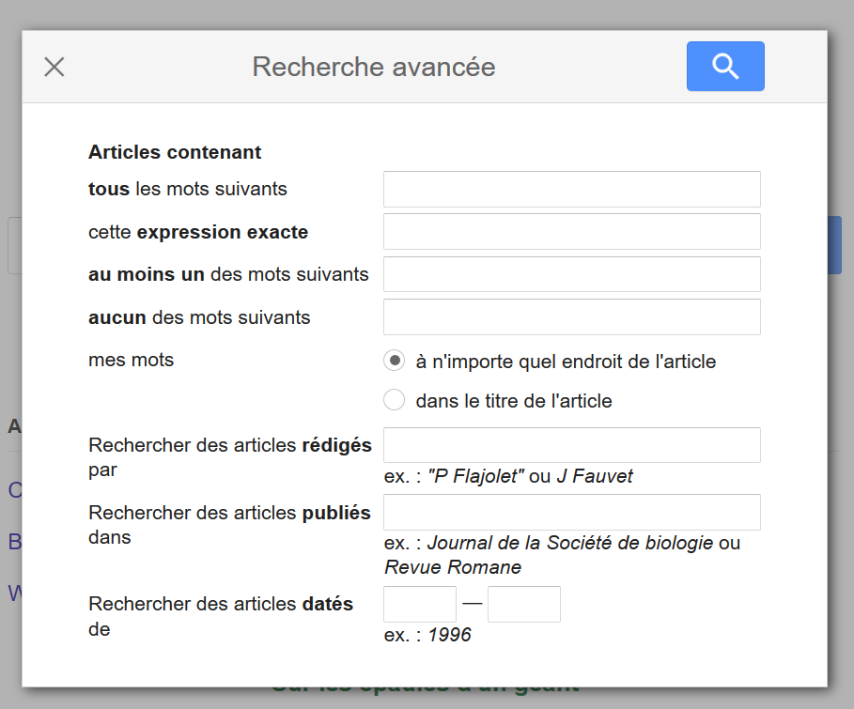
Syntaxe de recherche Google Scholar
Formulaire de recherche avancée - https://scholar.google.fr/#d=gs_asd

Slide 11
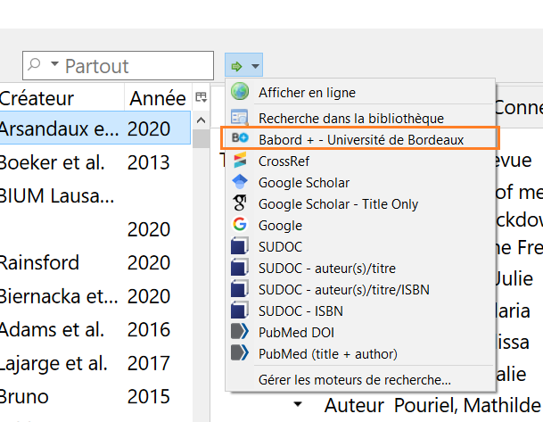
Intégration Zotero : Google et Google Scholar
Cette intégration permet de lancer une recherche dans le moteur choisi, à partir d’un ou plusieurs documents de la bibliothèque Zotero.
Usage : compléter des informations bibliographiques ou trouver le texte intégral
Voir le tuto doc’Isped Lancer une recherche dans les ressources de votre institution depuis Zotero

Slide 12

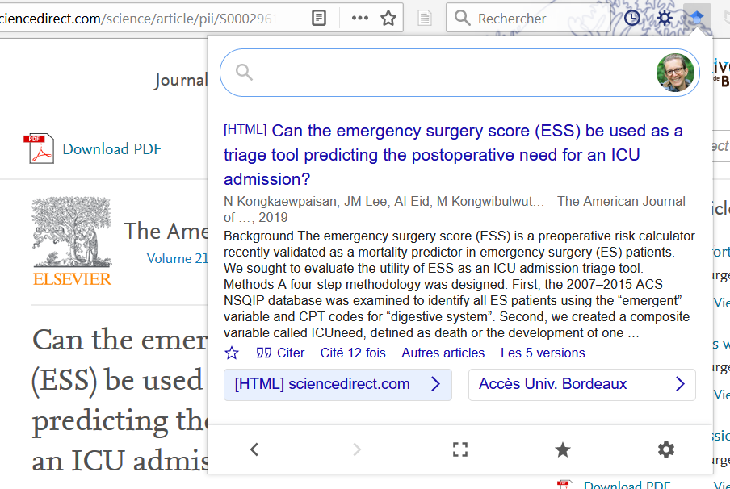
Intégration navigateur : Google Scholar
Extension « Bouton Google Scholar »
Ouvre une fenêtre de recherche dans Google Scholar
Sur la page d’un article ou à partir de sa citation en bibliographie, affiche le résultat de la recherche Google Scholar correspondante

Slide 13
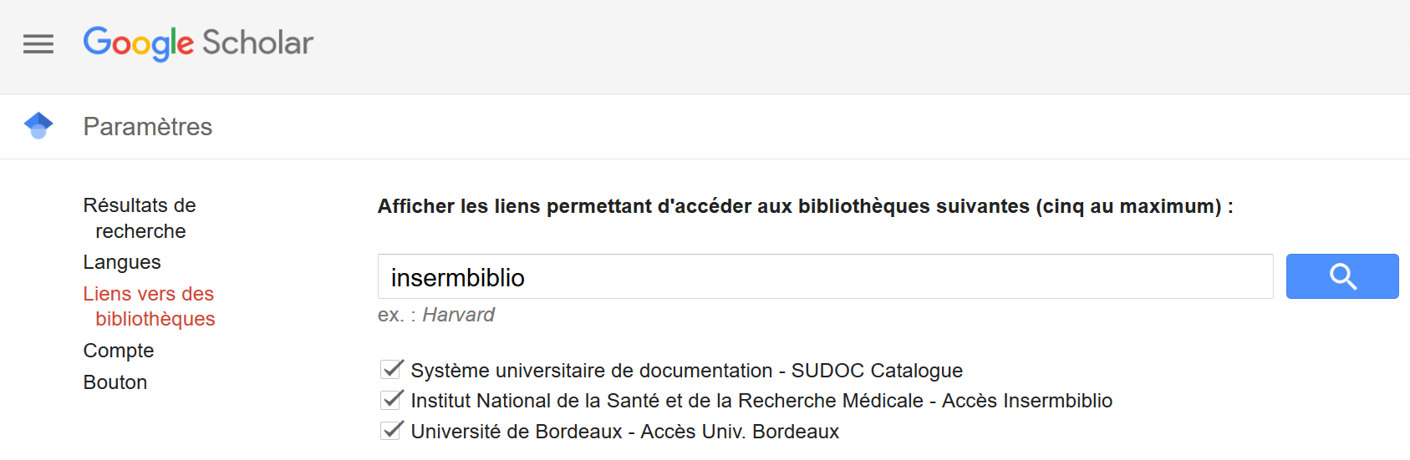
Intégration navigateur : rappel paramétrage Google Scholar
Dans les Paramètres > Liens vers des bibliothèques, cherchez « insermbiblio » et/ou « Bordeaux » et cochez la ou les cases correspondantes, puis enregistrez.
Institut National de la Santé et de la Recherche Médicale - Accès Insermbiblio
Université de Bordeaux - Accès Univ. Bordeaux
Voir notre tuto doc’Isped : Trouver rapidement le texte intégral d’une publication scientifique

Slide 14
Biais et limites de Google et Google Scholar
Couverture
Fonctionnalités
Biais
Quel usage? Publications scientifiques et littérature grise

Slide 15
Couverture
“In a bibliographic database that is intended for literature discovery, coverage stability is a desirable property, if we assume that users intuitively expect a system to retrieve the same documents over time given the same query (in addition to new documents that also meet the search criteria). […]. In a citation index, the disappearance of a document would affect the citation counts of all its cited documents, impeding some types of citation analysis.”
Source : Martín-Martín, A., & López-Cózar, E. D. (2021). Large coverage fluctuations in Google Scholar : A case study. arXiv, 102.07571 [cs.DL]. http://arxiv.org/abs/2102.07571
Indéfinie
Pas de liste de sources indexées
NB Google Scholar indexe à l’unité des documents, des articles, et non des revues
Mouvante
Reflet de ce qui est disponible en ligne -> ce qui ne l’est plus est retiré de l’index
Cela est particulièrement problématique pour un usage de recherche bibliographique ou de compte de citations

Slide 16
Fonctionnalités
“In terms of functionality, two broad types of search systems exist at present: the traditional “transparent-comprehensive” (eg, ProQuest, PubMed, Web of Science) and the newer “efficient-slick” (eg, Google Scholar, Semantic Scholar).”
Source : Gusenbauer, M., & Haddaway, N. (2021). What every Researcher should know about Searching – Clarified Concepts, Search Advice, and an Agenda to improve Finding in Academia. Research Synthesis Methods, 12(2), 136‑147. https://doi.org/10.1002/jrsm.1457
Syntaxe de recherche pauvre
Pas de troncature ni de caractères de remplacement
Requêtes booléennes avec parenthèses non prises en charge
Google Scholar : limite 256 caractères / Google : 100
Pas ou peu de filtres
Pas d’historique de recherche

Slide 17
Fonctionnalités
Pas d’accès à tous les résultats
Affichage des 1000 premiers résultats seulement
Par tranche de 20 résultats (non modifiable) dans Google Scholar
Interruption de service possible par Google Scholar si usage détecté comme trop intensif
Fonctionnalités d’export quasiment nulles
En utilisant le connecteur Zotero, export par lot possible depuis Google Scholar, limité aux 20 résultats affichés sur la page
Logiciel Publish or Perish pour exporter jusqu’aux 1000 résultats autorisés

Slide 18
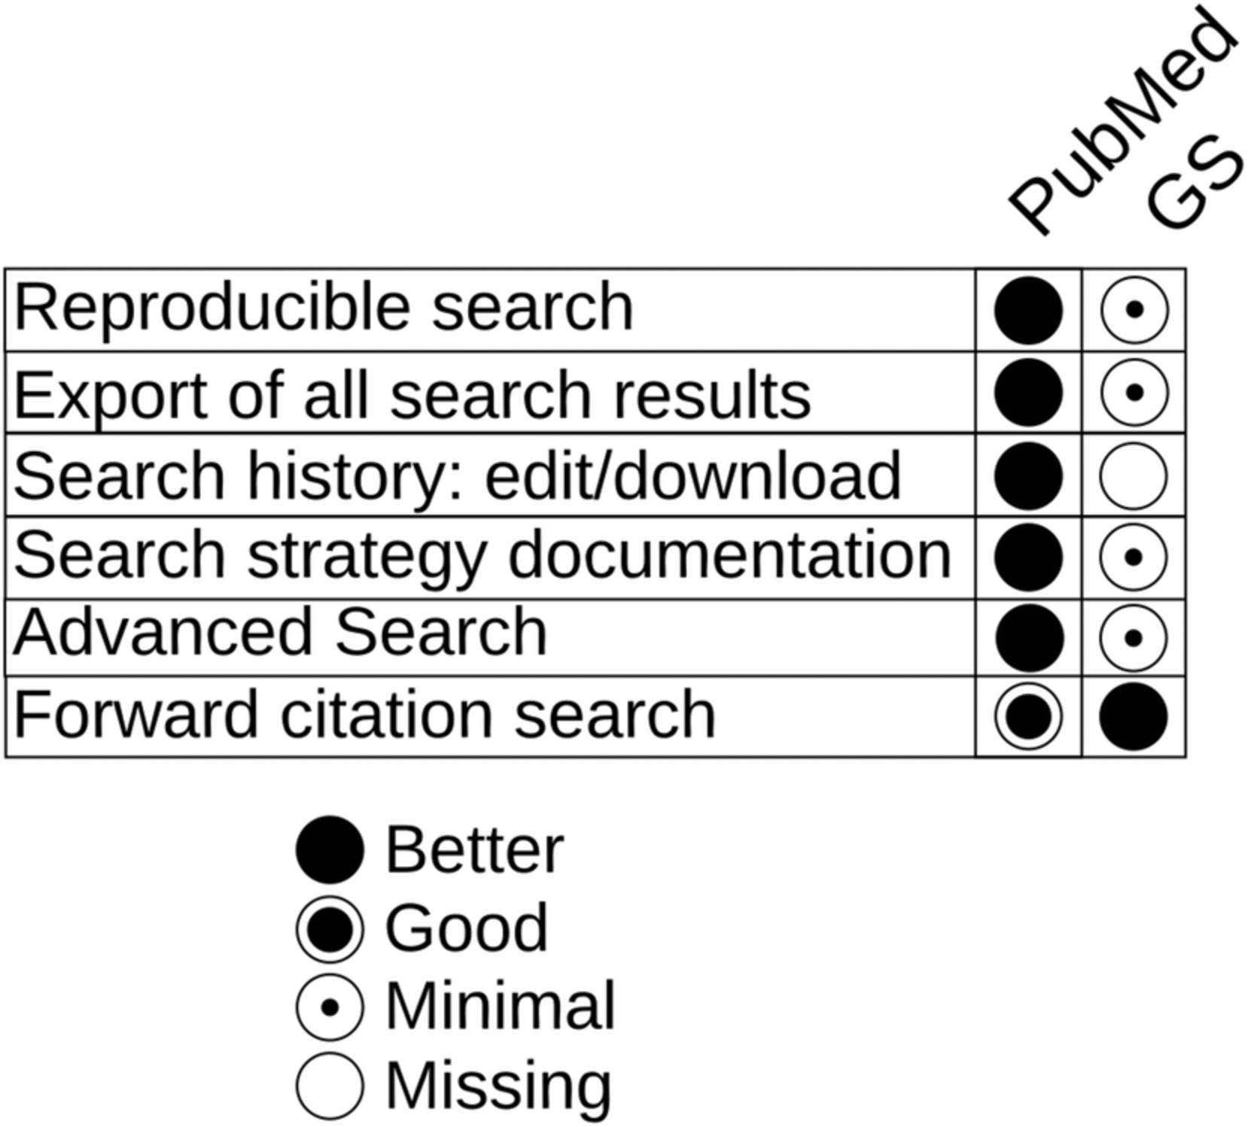
Fonctionnalités
Source : Klopfenstein, D. V., & Dampier, W. (2021). Commentary to Gusenbauer and Haddaway 2020 : Evaluating retrieval qualities of Google Scholar and PubMed. Research Synthesis Methods, 12(2), 126‑135. https://doi.org/10.1002/jrsm.1456

Slide 19
Biais
“Second, we must stay alert as these efficient-slick systems aim at transforming ‘inefficient’ exploratory searching into ‘efficient’ lookup searching (eg, through presentation of pre-selected cues). This means exploratory searching (and thus learning) might be more and more crippled toward quick, unconsciously biased lookup searching (cherry picking) that users more and more expect when engaging with online systems”
Source : Gusenbauer, M., & Haddaway, N. (2021). What every Researcher should know about Searching – Clarified Concepts, Search Advice, and an Agenda to improve Finding in Academia. Research Synthesis Methods, 12(2), 136‑147. https://doi.org/10.1002/jrsm.1457
Absence de transparence et de reproductibilité
Couverture (cf. supra)
Algorithmes opaques - NB Google prend en compte l’historique de recherche du navigateur pour le classement des résultats
Biais de confirmation
Biais de publication
Google Scholar favorise les articles publiés vs. la littérature grise
… alors que la recherche de littérature grise vise à minimiser ce biais
Voir : Haddaway, N., Collins, A. M., Coughlin, D., & Kirk, S. (2015). The Role of Google Scholar in Evidence Reviews and Its Applicability to Grey Literature Searching. PLoS ONE, 10(9), e0138237. https://doi.org/10.1371/journal.pone.0138237

Slide 20
Quel usage? - publications scientifiques
Conclusion de l’article de Klopfenstein & Dampier + cf. supra intégrations -> localisation rapide du texte intégral
“GS excels for simple lookup tasks, like finding a paper by entering its title in the query box. Both GS and PubMed can be used for exploratory searches, but we urge biomedical researchers to use PubMed rather than GS, because PubMed is one of the top recommended primary sources for literature searches of peer-reviewed research in the biomedical sciences and has search feature criteria that GS has lacked since its inception.”
Source: Klopfenstein, D. V., & Dampier, W. (2021). Commentary to Gusenbauer and Haddaway 2020 : Evaluating retrieval qualities of Google Scholar and PubMed. Research Synthesis Methods, 12(2), 126‑135. https://doi.org/10.1002/jrsm.1456

Slide 21
Quel usage? - littérature grise
Les moteurs de recherche (Google, Google Scholar) sont souvent utilisés pour la recherche de littérature grise.
Définition dite « de Luxembourg » de la littérature grise
« ce qui est produit par toutes les instances du gouvernement, de l’enseignement et la recherche publique, du commerce et de l’industrie, sous un format papier ou numérique, et qui n’est pas contrôlé par l’édition commerciale »
Source : Schöpfel, Joachim. « Comprendre la littérature grise ». I2D Information, données documents 52, nº 1 (3 avril 2015): 30‑32. https://doi.org/10.3917/i2d.151.0030.

Slide 22
Méthodes de recherche de littérature grise
Database searching (including specialized databases and search portals)
Searching in obscure or small library catalogues
Hand-searching of journals
Personal communication (i.e. telephone, email, etc.)
Scanning reference lists; snowballing, bibliographies and academic CVs [tip: read more about snowballing techniques]
Googling (Google or Google Scholar)
Other search engines, such as Bing, Yahoo, Microsoft Academic Search, DuckDuckGo
Blogging (finding the experts)
Blogsearch, podsearch, specialized directories
Le « Googling » n’est toutefois qu’une méthode parmi d’autres.
La recherche de littérature grise peut aussi rendre nécessaire l’exploration manuelle d’un site.
Source : Schoonmade, L. (2021). Grey Literature for Health Sciences. LibGuides Vrije Universiteit Amsterdam. https://libguides.vu.nl/greylit

Slide 23
Organiser la recherche de littérature grise
Modèle au format Word pour documenter une recherche de littérature grise en 2 étapes et 4 stratégies de recherche
Etape 1 : identifier les autorités pertinentes
Etape 2 : stratégies de recherche et documentation de ces recherches
Stratégie 1 : consultation/recherche dans des sites ciblés : 1 site à la fois, l’un après l’autre
Stratégie 2 : recherche dans des bases de données de littérature grise
Stratégie 3 : recherche au moyen de moteurs de recherché
Stratgéie 4 : contact des experts du domaine
Voir : Nekolaichuk, E. (2022). Searching the Literature : A Guide to Comprehensive Searching in the Health Sciences. University of Toronto Library Research Guides. https://guides.library.utoronto.ca/comprehensivesearching, rubrique Grey Literature

Slide 24
Littérature grise : ressources monde 1/2
Guidelines International Network - recommandations
https://g-i-n.net/international-guidelines-library
Filtres par pays d’application, statut de publication, endorsing member organization, publication scope, etc.
Iris [OMS] - Institutional Repository for Information Sharing
https://apps.who.int/iris
Publications de l’OMS, organisées par communautés (bureaux régionaux) et collections (ex : documents techniques, publications, articles de revue)
Nations Unies : Bibliothèque numérique
https://digitallibrary.un.org
Publications de l’ONU, organisées par organes de l’ONU (ex: fonds et programmes) et types de ressource (ex : documents et publications, discours, etc.)

Slide 25
Littérature grise : ressources monde 2/2
Science.gov - production des agences gouvernementales [Etats-Unis]
http://www.science.gov 60 bases de données et plus de 2,200 sites web tous domaines scientifiques confondus - domaine Health & Medicine -> ClinicalTrials.gov, MedlinePlus, Cancer.gov, etc.
Catalogue du Réseau Santécom - base documentaire de l’Institut national de santé publique au Québec[Canada]
https://catalogue.santecom.qc.ca
Publications de 50 organismes et groupes de recherche + ressources de 37 bibliothèques spécialisées - recherche avancée - typologie documentaire incluant “Veille informationnelle”, “Rapport d'évaluation des technologies et modes d'intervention en santé et services sociaux”
Pour plus de ressources, voir : Schoonmade, L. (2021). Grey Literature for Health Sciences. LibGuides Vrije Universiteit Amsterdam. https://libguides.vu.nl/greylit, rubrique Resources

Slide 26
Littérature grise : ressources France 1/2
BNSP- Bibliothèque nationale de la statistique publique - Insee
https://www.bnsp.insee.fr/bnsp
Toutes les publications de la statistique publique française depuis le 19è siècle - Navigation par thématique, région & pays, période, partenaire (ex: SSM Santé et solidarités - DREES)
DREES > Publications
https://drees.solidarites-sante.gouv.fr
Toutes les productions de la DREES (publications, données, etc.), avec des services supplémentaires tels que la visualisation de données
SCORE-Santé - données des observatoires régionaux de la santé
https://www.scoresante.org/index.html
Accès aux données STATISS, à la base d’indicateurs SCORE-Santé (niveau territorial/national), à des publications comme les profils de territoire

Slide 27
Littérature grise - ressources France 2/2
Portail documentaire de l’EHESP - Ecole des hautes études en santé publique
https://documentation.ehesp.fr/index.php?search_type_asked=simple_search
Recensement des productions de l’EHESP (mémoires, etc.) et d’autres sources de littérature grise ; dépouillement de revues.
Bibliographies commentées, pouvant comporter des références de littérature grise
EHESP : fiches synthétiques et dossiers documentaires
https://documentation.ehesp.fr/index.php?lvl=cmspage&pageid=6&id_rubrique=311
IRDES : synthèses documentaires et bibliographies thématiques
https://www.irdes.fr/documentation/syntheses-et-dossiers-bibliographiques.html

Slide 28
Moteurs de recherche complémentaires ou alternatifs
Google Scholar -> BASE - Bielefeld Academic Search Engine et CORE
Google -> Doc’CISMeF et HONcode

Slide 29
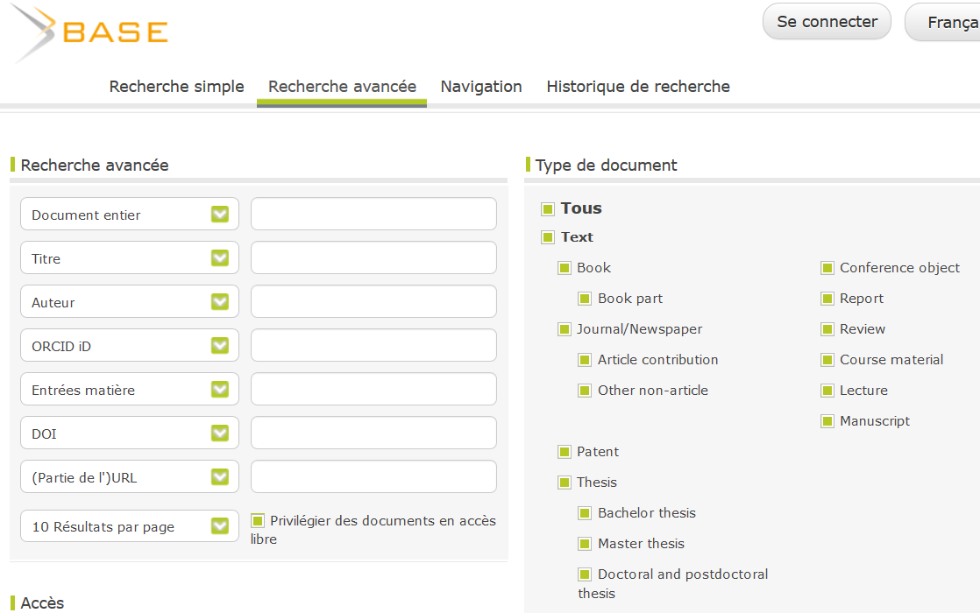
BASE - Bielefeld Academic Search Engine
Vue partielle du formulaire
https://base.ub.uni-bielefeld.de/
Indexation des métadonnées seulement (et non du texte intégral)
NB PubMed = une des sources de BASE
Critère « Type de publication » pour cibler la littérature grise
Syntaxe de recherche

Slide 30
BASE / Google Scholar ?
In comparison to commercial search engines, BASE is characterised by the following features:
Content providers are indexed only after check by qualified personnel of Bielefeld University Library
Only document servers and journals that comply with the specific requirements of academic quality and relevance are included
Our list of content providers provides transparency in the searches
Discloses web resources of the "Deep Web", which are ignored by commercial search engines or get lost in the vast quantity of hits
Correction, normalization and enrichment of metadata by means of automated methods
Multilingual search (find search terms in more than 20 translated languages)
The display of search results includes precise bibliographic data
Several options for sorting the result list (by author, title, date)
"Refine your search result" options (by author, subject, DDC, year of publication, content provider, language, document type, access and terms of re-use)
Browsing by DDC (Dewey Decimal Classification), document type, access and terms of re-use / licence.
Couverture
Fonctionnalités de recherche
Source : Page « About » de BASE

Slide 31
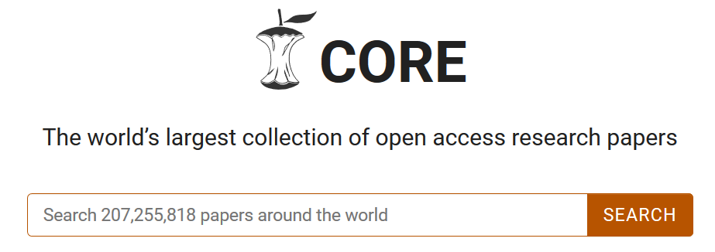
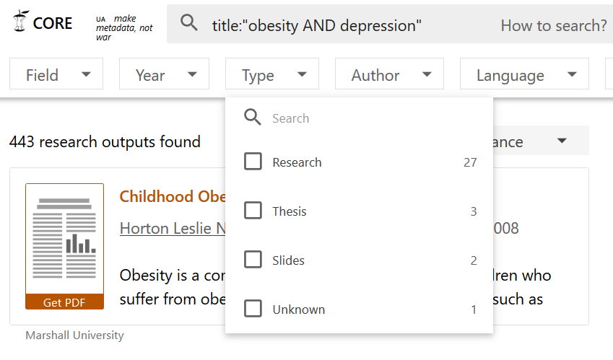
CORE - https://core.ac.uk
Moteur sémantique
Indexe uniquement des documents en libre accès - types : research, thesis, unknown, slides
Liste des fournisseurs de données
Recherche y compris dans le texte intégral des documents
Filtres - /!\ fiabilité aléatoire, dépend des informations fournies par les sources
Prend en charge les requêtes complexes - cf. diapo suiv.
Notes:
Based on the fact that the CORE corpus is a large database of documents that mainly have text, we apply content-based filtering to produce the list of suggested items. In order to discover semantic relatedness between the articles in our collection, we represent this content in a vector space representation, i.e. we transform the content to a set of term vectors and we find similar documents by finding similar vectors.
The CORE Recommender is deployed in various locations, such as on the CORE Portal and in various institutional repositories and journals. From these places, the recommender algorithm receives information as input, such as the identifier, title, authors, abstract, year, source url, etc. In addition, we try to enrich these attributes with additional available data, such as citation counts, number of downloads, whether the full-text available is available in CORE, and more related information. All these form the set of features that are used to find the closest document in the CORE corpus.
Of course not every attribute has the same importance as others. In our internal ranking algorithm we boost positively or negatively some attributes, which means that we weigh more or less some fields to achieve better recommendations. In the case of the year attribute, we go even further, and apply a decay function over it, i.e. recent articles or articles published a couple of years ago get the same boosting (offset), while we reduce the importance of older articles by 50% every N years (half-life). In this way recent articles retain their importance, while older articles contribute less to the recommendation results.
The recommended article addresses the same topic (possibly even highlighting the most prominent matching terms);
People reading this article were also interested in the recommended article;
This recommended article is related to the reference article and comes from the same repository (when we employ the same repository filter);
The recommended article shares a common author with the reference article;
The recommended article provides and influential citation to the reference article;
The recommended article is often co-cited with this article.

Slide 32
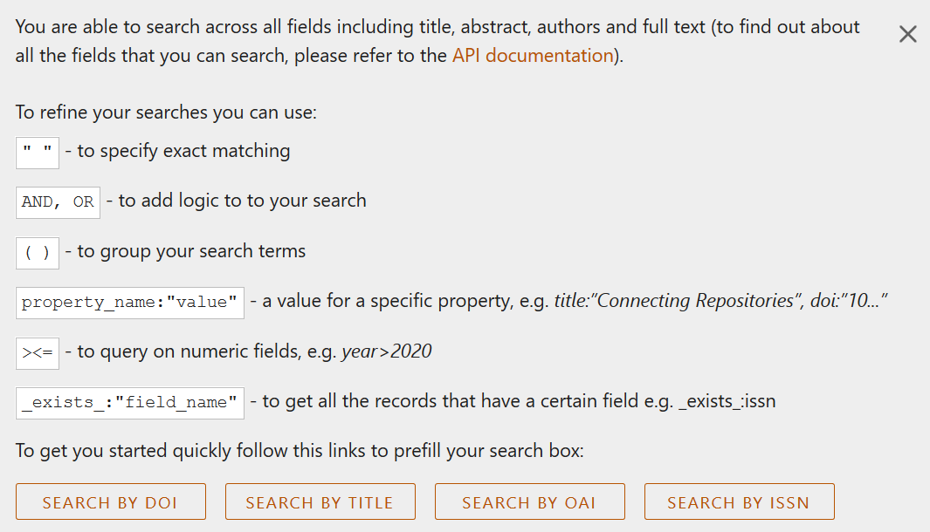
CORE

Slide 33
Core / Google Scholar ?
“ Google Scholar is a search engine containing scholarly research papers but it is not designed to aggregate repository and journal systems. More specifically:
Google Scholar crawls and indexes research papers that can be found on the web and links to the original source, while CORE harvests and caches the full text.
Google Scholar limits its access only at the granularity level, i.e. its search engine, whereas CORE is in position to extend access to raw data and, apart from the CORE search engine.
Google Scholar offers both closed access and open access resources, while CORE offers open access resources only, enabling immediate access to full text.
The audience is different. Even though CORE has a search engine where users can retrieve scientific literature, it focuses also on other types of research stakeholders, such as text miners and repository managers, and offers services designed for them, such as the CORE API and Dataset.”
Source : Page du site CORE How is CORE different from Google Scholar?

Slide 34
Doc’CisMeF et HONCode
Ces moteurs de recherche spécialisés ont une couverture définie et contrôlée.
Doc’CiSMeF - https://doccismef.chu-rouen.fr
Produit par le CiSMeF -> interrogation en rebond depuis LiSSa - ressources en français
Interroge aussi des sources bibliographiques : catalogue Sudoc, mémoires sur DUMAS, etc.
HONcode Search - https://www.hon.ch/en/search.html
Produit par l’ONG Health On the Net - couverture mondiale
Infos sur la certification HONcode
Disponible sous forme d’extension pour votre navigateur : HONcode Toolbar

Slide 35
Merci pour votre attention
Des questions?
Contact :

